Slide 1




Slide 2
Violência contra mulher por parceiro íntimo
Carmem Regina Delziovo

Slide 3


Slide 4
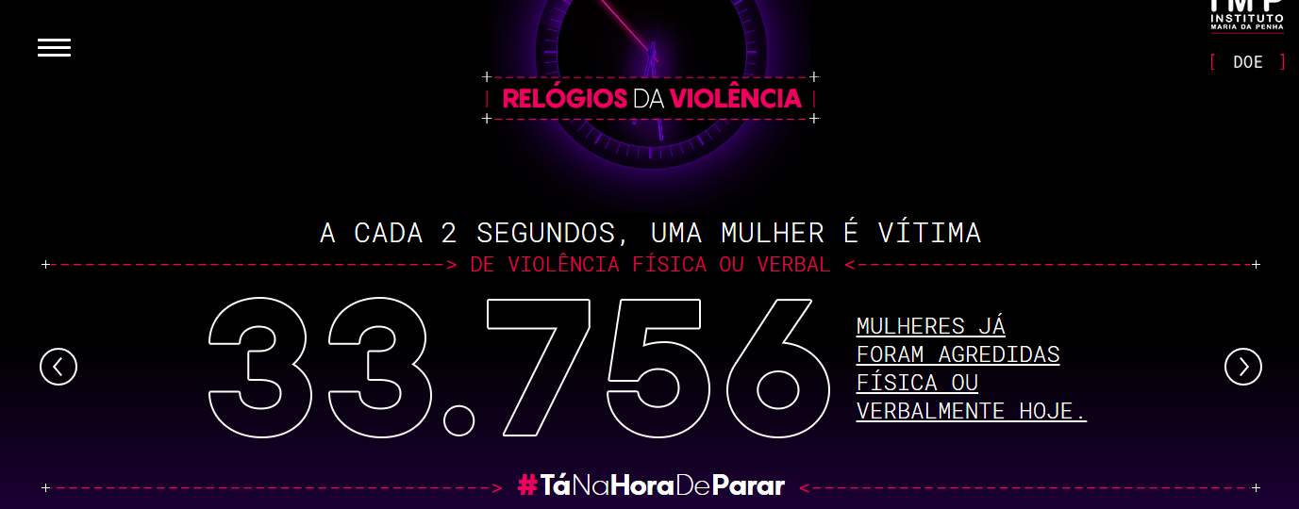
11 anos de Lei Maria da Penha (Lei 11.340/2006), que torna crime a violência doméstica e familiar contra a mulher.
Dados Instituto Datafolha, em parceria com o Fórum Brasileiro de Segurança Pública

Slide 5
Violência por Parceiro Íntimo
Todo e qualquer comportamento de violência cometido tanto no ambiente doméstico como em qualquer relação íntima de afeto, independentemente de coabitação, e compreende as violências física, psicológica, sexual, moral, patrimonial e o comportamento controlador.
WHO (2013). Responding to intimate partner violence and sexual violence against women – WHO clinical and policy guidelines. KRUG et al, Relatório Mundial sobre Violência e Saúde, 2002.

Slide 6
Violência por Parceiro Íntimo
Envolve os/as atuais parceiros/as bem como os/as ex-cônjuges e / ou outros/as parceiros/as íntimos.
Podem ser episódios esporádicos ou durarem décadas.
WHO (2013). Responding to intimate partner violence and sexual violence against women – WHO clinical and policy guidelines. KRUG et al, Relatório Mundial sobre Violência e Saúde, 2002.

Slide 7
No Brasil, estima-se que cinco mulheres são espancadas a cada 2 minutos. O parceiro (marido, namorado ou ex) é o responsável por mais de 80% dos casos.
Agência Patrícia Galvão; Pesquisa Mulheres Brasileiras nos Espaços Públicos e Privado (FPA/Sesc, 2010); Pesquisa Tolerância social à violência contra as mulheres (Ipea, 2014)

Slide 8
Pesquisa Tolerância Social à Violência contra as Mulheres, 2014:
63% dos entrevistados concordam, total ou parcialmente, que “casos de violência dentro de casa devem ser discutidos somente entre os membros da família”.
89% concordam que “a roupa suja deve ser lavada em casa”,
82% consideram que “em briga de marido e mulher não se mete a colher”.

Slide 9
A violência contra mulheres e os desafios do SUS
O serviço de saúde pode ser o primeiro lugar que as mulheres em situação de violência procuram.
Cabe a ele:
  Identificar a situação de violência
  Prestar atenção qualificada e humanizada
  Encaminhar aos outros pontos da rede

Slide 10
Acolhimento engloba o tratamento digno e respeitoso, a escuta, o reconhecimento e a aceitação das diferenças, o respeito ao direito de decidir, assim como o acesso e a resolutividade da assistência

Slide 11
Acolhimento - Atendimento Imediato
Escuta
Avaliação das condições físicas e psicológicas
Esclarecer dúvidas – Informação
Trabalho de equipe multiprofissional
Evitar Revitimização

Slide 12
O processo de acolhimento e orientação profissional deve ser livre de julgamentos ou valores morais. Relativizar crenças e atitudes culturalmente enraizadas também por parte dos profissionais é essencial para a condução de uma atenção integral, universal e igualitária.
Brasil. Ministério da Saúde. Prevenção e tratamento dos agravos resultantes da violência sexual contra mulheres e adolescentes : norma técnica, 2012

Slide 13
Muitas vezes as mulheres que estão vivendo situação de violência apresentam sinais e sintomas que podem ser confundidos com outras patologias orgânicas
Precisamos perceber e entender que este também é um problema de saúde !
Os profissionais de saúde da Atenção Básica tem importante papel nas ações de enfrentamento da violência contra as mulheres.

Slide 14
Alguns sinais durante os atendimentos podem servir de alerta na identificação de possíveis situações de violências vivenciadas por mulheres:
- queixas vagas, inexplicáveis ou recorrentes
- distúrbios gastrointestinais
- sofrimento psíquico
- queixa de dores pélvicas e abdominais crônicas
- doenças sexualmente transmissíveis
- prurido ou sangramento vaginal
- evacuação dolorosa ou dor ao urinar
- problemas sexuais e perda de prazer na relação
- vaginismo (espasmos musculares nas paredes vaginais, durante relação sexual)
- presença de doenças pélvicas inflamatórias
Brasil. Ministério da Saúde. Protocolos da Atenção Básica : Saúde das Mulheres / Ministério da Saúde, Instituto Sírio-Libanês de Ensino e Pesquisa – Brasília : Ministério da Saúde, 2016.

Slide 15
Alguns sinais durante os atendimentos podem servir de alerta na identificação de possíveis situações de violências vivenciadas por mulheres:
- síndrome da imunodeficiência humana adquirida (AIDS)
- gravidez indesejada ou em menores de 14 anos
- entrada tardia no pré-natal
- parceiro(a) demasiadamente atento(a), controlador(a) e que reage se for separado da mulher
- infecção urinária de repetição (sem causa secundária encontrada)
- síndrome do intestino irritável
- complicações em gestações anteriores, aborto de repetição
- transtorno do estresse pós-traumático
- história de tentativa de suicídio ou ideação suicida
- lesões físicas que não se explicam como acidentes
Brasil. Ministério da Saúde. Protocolos da Atenção Básica : Saúde das Mulheres / Ministério da Saúde, Instituto Sírio-Libanês de Ensino e Pesquisa – Brasília : Ministério da Saúde, 2016.

Slide 16
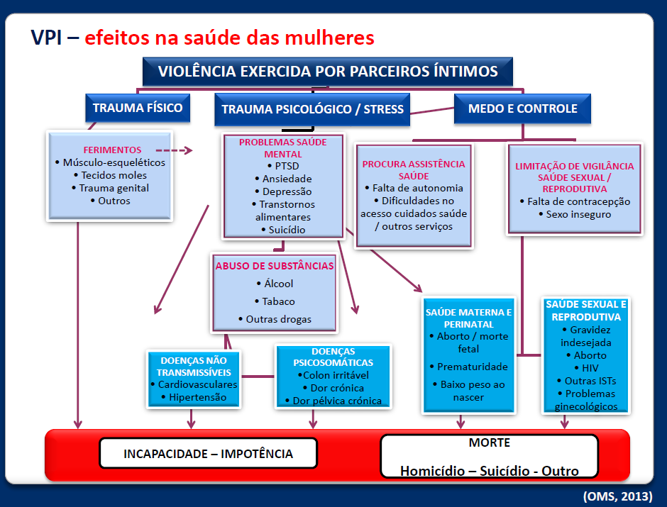
LEITÃO, Maria, 2017

Slide 17
Acolhimento com escuta qualificada:
Você pode fazer algumas perguntas com base em antecedentes e características pessoais:
» Estive avaliando a sua história e encontrei algumas coisas que gostaria de conversar contigo. Vejo que … (relatar os fatos) ”.
»A que você atribui o seu mal-estar ou problema de saúde? Observo que está um pouco nervosa. O que a preocupa?

Slide 18
Acolhimento com escuta qualificada:
»Está vivendo alguma situação problemática que a faz sentir-se assim? Pode falar sobre isto? Pensa estar relacionado...?
» Muitas pessoas têm problemas como os seus, tais como… (relatar os mais significativos), habitualmente a causa é estarem vivendo algum tipo de mau trato por parte de alguém. É este o seu caso?
» Em caso de suspeita por antecedentes como dispareunia, dor pélvica, disfunção sexual… questionar acerca das relações afetivas e sexuais, se são satisfatórias ou não.

Slide 19
Perguntas com base em sintomas psicológicos:
» Esta lesão habitualmente ocorre quando se recebe um empurrão, golpe, corte… foi isso que aconteceu?
» O/a seu/sua companheiro/a ou alguma outra pessoa é violenta com você? Como? Desde quando?

Slide 20
Perguntas com base em sintomas psicológicos:
» Alguma vez a agrediram mais gravemente? (espancamentos, utilização de armas, agressões sexuais)
» Gostaria de saber a sua opinião sobre esses sintomas que relatou (ansiedade, nervosismo, tristeza, apatia) … Desde quando é que se sente assim? A que acha que se devem? Relaciona-os com alguma situação?

Slide 21
Perguntas com base em sintomas psicológicos:
» Aconteceu ultimamente alguma situação na sua vida que a possa deixar preocupada? Tem algum problema com o/a seu/sua companheiro/a ou alguém da família?
» Parece que se encontra assustada? O que teme?

Slide 22
Não tenha medo de perguntar.
Contrariamente à crença popular, a maioria das mulheres em situação de violência está disposta a revelar a violência quando se pergunta de forma direta e sem fazer juízos de valor.
Na realidade, muitas mulheres, encontram-se silenciosamente à espera que alguém as questione acerca do assunto.

Slide 23
Caso a mulher não queira falar sobre o assunto é importante que você expresse sua disponibilidade para ouvi-la quando ela sentir necessidade.

Slide 24
Quando você confirmar a situação de violência alguns pontos são importantes na atenção:
» Fazer com que a mulher em situação de violência não se sinta culpada da agressão que sofre;
» Ajudar a refletir, a ordenar as ideias e a tomar decisões;
» Alertar para os riscos e consequências que corre, mas aceitar a escolha da mulher;
DGS&ASGVCV,2014

Slide 25
Quando você confirmar a situação de violência alguns pontos são importantes na atenção:
» Esclarecer o direito à confidencialidade, excetuando as situações de perigo iminente;
» Esclarecer sobre o tipo de informação que pode ser fornecida às autoridades (boletim de ocorrência/tipo de crime);
DGS&ASGVCV,2014

Slide 26
Quando você confirmar a situação de violência alguns pontos são importantes na atenção:
» Acionar a rede intersetorial para evitar a revitimização, para a avaliação aprofundada da situação pelo/a(s) profissional(is) responsável(is)pela intervenção/acompanhamento (Serviço Social e Segurança);
» Abordar o medo associado à revelação/denúncia;
DGS&ASGVCV,2014

Slide 27
Lembre-se de garantir o retorno para a mulher em situação de violência sempre que ela precisar – independentemente de agendamento

Slide 28
O que não fazer:
» NÃO dar a sensação de que tudo vai resolver-se facilmente;
» NÃO dar falsas esperanças;
» NÃO criticar a atitude ou ausência de resposta com frases como: “Porque é que se mantém nessa situação? Se você quisesse mesmo parar com esta situação, já teria…”;

Slide 29
O que não fazer:
» NÃO desvalorizar a sensação de perigo que é expressa;
» NÃO prescrever fármacos que diminuam a capacidade de reação;
» NÃO utilizar uma atitude paternalista/maternalista;
» NÃO impor critérios ou decisões.

Slide 30
É importante que você tenha atenção porque a revelação da situação da violência poderá representar risco para a mulher, caso o/a agressor/a tenha conhecimento desta
Garantir a confidencialidade, exceto nas situações previstas de perigo eminente ou elevado
Lembre-se que a decisão é da mulher!
Ela precisa tomar a decisão de quando e quais atitudes deverá tomar com relação a situação de violência vivida por ela.
Por isso ela precisa estar informada sobre as possibilidades e refletir sobre isso!

Slide 31
Atender mulheres em situação de violência, implica atuar no sentido de fortalecê-la para evitar ou superar a violência, empoderando-a para que tenha autonomia e possa mudar a situação de violência na qual se encontra.

Slide 32
Conhecer em que situação a mulher está
1- Fase Entrada – Sonho e Desilusão– Não identifica a VPI – Acredita na mudança – quer amar e ser amada - enganada
2- Fase Manutenção – Vazio e Abandono - Auto-Silencia-se – Identifica a VPI mas não consegue assumir o problema frente a outros - aprisionada
LEITAO, Maria Neto da Cruz. Mulheres sobreviventes de violência exercida por parceiros íntimos – a difícil transição para a autonomia. Rev. esc. enferm. USP, São Paulo , v. 48, n. spe, p. 07-15, Aug. 2014

Slide 33
Conhecer em que situação a mulher está
3 – Fase Decisão e Saída – Desejo e Libertação - Enfrenta o Problema e Luta pelo Resgate - Não quer continuar na relação de VPI – começa um processo de separação emocional e físico – Acredita que ainda pode ser feliz
4- Fase Reequilíbrio – Resiste e reconstrói a sua vida até a liberdade – Deseja e Luta para ser livre e feliz - reconstrói a identidade
Fases sequenciais- não estanques, não lineares nem exclusivas.

Slide 34
FASES DO PROCESSO DE MUDANÇA DA MULHER EM SITUAÇÃO DE VIOLÊNCIA | INTERVENÇÃO PROFISSIONAL
1.Não há tomada de consciência da situação de violência ou nega que exista. | Relacionar a sintomatologia com a situação de violência. Oferecer informação para distinguir maus tratos de uma relação de respeito mútuo.
2.Inicia a tomada de consciência da situação de violência em que vive; contudo, não sente que possa mudar ou que possa intervir para a mudança. | Facilitar a expressão de emoções, medos, expectativas e dificuldades. Identificar apoios e pontos fortes e analisar o ciclo da violência.
3.Começa a pensar que não pode continuar a viver na situação presente, mas não sabe como mudar. Analisa prós e contras para a mudança que, contudo, não planeja ainda realizar. | Apoiar cada iniciativa de mudança e estabelecer em conjunto o plano mais adequado. Analisar as dificuldades. Motivar para procurar ajuda especializada ou outros apoios como grupos de suporte.
Adaptado de: Rodríguez & Moya, 2012 apud DGS&ASGVCV,2014

Slide 35
FASES DO PROCESSO DE MUDANÇA DA MULHER EM SITUAÇÃO DE VIOLÊNCIA | INTERVENÇÃO PROFISSIONAL
4.Inicia algumas mudanças e planeja a ruptura da situação, embora demonstre sentimentos ambivalentes, como autoconfiança e insegurança ou medo de enfrentar o futuro. | Valorizar os progressos e reforçar as decisões, realizando um acompanhamento continuado em coordenação com outros recursos.
5.O percurso de saída da situação de violência não é linear, pelo que pode haver momentos de abandono e retrocessos até conseguir consolidar e manter a sua autodeterminação. | Ajudar a compreender que os retrocessos e inseguranças são parte do processo. Analisar em conjunto os motivos e situações que conduziram ao retrocesso.
6.Consolidado o processo de mudança, executa novos projetos de vida. | Potenciar a sua participação em atividades e redes de suporte social, na criação de vínculos saudáveis, no desenvolvimento da autoestima e da autoconfiança.
Adaptado de: Rodríguez & Moya, 2012 apud DGS&ASGVCV,2014

Slide 36
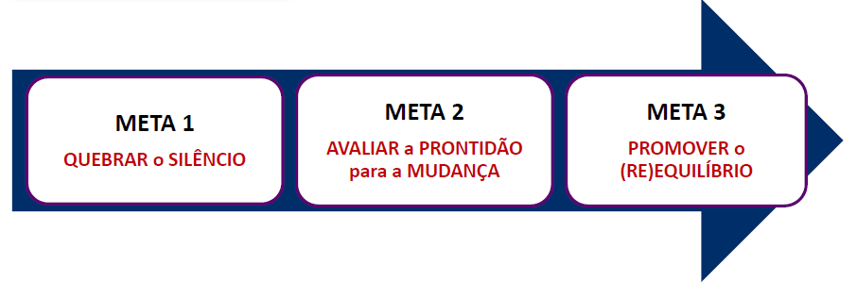
NETO, Maria, 2017

Slide 37
Quebrar o silêncio
Rastreio em consultas
Informação População
Não assume a VPI
Informação em Grupos
Informação na UBS
Assume a VPI
Informar e disponibilizar-se
Apoiar
Escutar
Informar
Avaliar Segurança
Respeitar Decisões
Reforçar Apoio
Ajudar a identificar
A pedir ajuda
Ajudar os outros
LEITAO, Maria Neto da Cruz. Mulheres sobreviventes de violência exercida por parceiros íntimos – a difícil transição para a autonomia. Rev. esc. enferm. USP, São Paulo , v. 48, n. spe, p. 07-15, Aug. 2014

Slide 38
Avaliar a prontidão para a mudança
Condições/Capacidades/
Expectativas /Bem estar/
Mal estar /nível de planejamento
Identificar fatores facilitadores/dificultadores (pessoais,familiares,comunitários)
Identificar indicadores de transição Saudável
Confiança
Reconstrução da identidade
Autonomia
LEITAO, Maria Neto da Cruz. Mulheres sobreviventes de violência exercida por parceiros íntimos – a difícil transição para a autonomia. Rev. esc. enferm. USP, São Paulo , v. 48, n. spe, p. 07-15, Aug. 2014

Slide 39
Promover o reequilíbrio
Grupos
suporte ajuda mútua
Rede de Atenção Intra e Intersetorial
Consultas
Apoio Jurídico
Apoio Social
Formação profissional
Atividade física
Segurança
Espaços de Lazer
Apoio Espiritual
Apoiar
Encorajar
Proteger
Informar
Orientar
Empoderar
Apoiar
Encorajar
Proteger
Informar
Orientar
Empoderar
LEITAO, Maria Neto da Cruz. Mulheres sobreviventes de violência exercida por parceiros íntimos – a difícil transição para a autonomia. Rev. esc. enferm. USP, São Paulo , v. 48, n. spe, p. 07-15, Aug. 2014

Slide 40
A violência contra mulheres e os desafios do SUS
O setor de saúde, por ser um dos espaços privilegiados para identificação das pessoas em situação de violências, tem papel fundamental na definição e articulação dos serviços e organizações que, direta ou indiretamente, atendem situações de violências.

Slide 41

CONHECER
O que o outro faz
COLABORAR
Prestar ajuda quando necessário
RECONHECER
Que o outro existe e é importante
Rede é uma articulação política entre pares que para se estabelecer, pressupõe:
COOPERAR
Compartilhar saberes, ações e poderes
ASSOCIAR-SE
Compartilhar objetivos e projetos

Slide 42
Rede de Atenção a Pessoas em Situação de Violências
Saúde – Atenção Básica, Centros de Referência, UPAS, Hospitais
Assistência Social – CRAS, CREAS
Segurança Pública – Delegacias, IML
Conselho Tutelar
Ministério Público
Conselhos (Idoso)
Educação
Outras Instituições

Slide 43
Estabelecimento de Plano de Segurança para Mulheres com Risco de Morte
Construir, junto com a mulher em situação de violência, plano de segurança baseado em quatro passos:
Brasil. Ministério da Saúde. Protocolos da Atenção Básica : Saúde das Mulheres / Ministério da Saúde, Instituto Sírio-Libanês de Ensino e Pesquisa – Brasília : Ministério da Saúde, 2016.

Slide 44
1) Identificar um ou mais vizinhos para o(s) qual(is) a mulher pode contar sobre a violência, para que ele(s) a ajude(m) se ouvir(em) brigas em sua casa, fazendo acordos com algum(a) vizinho(a) em quem possa confiar para combinar um código de comunicação para situações de emergência, como: “Quando eu colocar o pano de prato para fora da janela, chame ajuda”.
Brasil. Ministério da Saúde. Protocolos da Atenção Básica : Saúde das Mulheres / Ministério da Saúde, Instituto Sírio-Libanês de Ensino e Pesquisa – Brasília : Ministério da Saúde, 2016.

Slide 45
2) Se a briga for inevitável, sugerir que a mulher certifique-se de estar em um lugar onde possa fugir e tente não discutir na cozinha ou em locais em que haja possíveis armas ou facas.
3) Orientar que a mulher cogite planejar como fugir de casa em segurança, e o local para onde ela poderia ir nesse caso.
Brasil. Ministério da Saúde. Protocolos da Atenção Básica : Saúde das Mulheres / Ministério da Saúde, Instituto Sírio-Libanês de Ensino e Pesquisa – Brasília : Ministério da Saúde, 2016.

Slide 46
4) Orientar que a mulher se preocupe em escolher um lugar seguro para manter um pacote com cópias dos documentos (seus e de seus filhos), dinheiro, roupas e cópia da chave de casa, para o caso de ter de fugir rapidamente.
Brasil. Ministério da Saúde. Protocolos da Atenção Básica : Saúde das Mulheres / Ministério da Saúde, Instituto Sírio-Libanês de Ensino e Pesquisa – Brasília : Ministério da Saúde, 2016.

Slide 47
Desafio para a equipe
Garantir também acolhimento
para seus profissionais e às dificuldades de seus componentes na acolhida à demanda das necessidades das(os) usuárias(os)
Respeitar o tempo e a decisão das mulheres
Trabalhar a frustração
Fonte:Brasil.MS. Cartilha da PNH.Acolhimento nas Práticas de Produção de Saúde, 2006

Slide 48

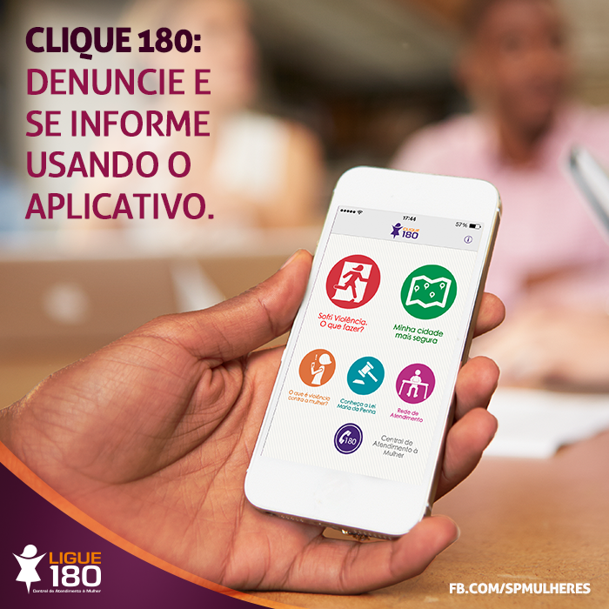

Slide 49
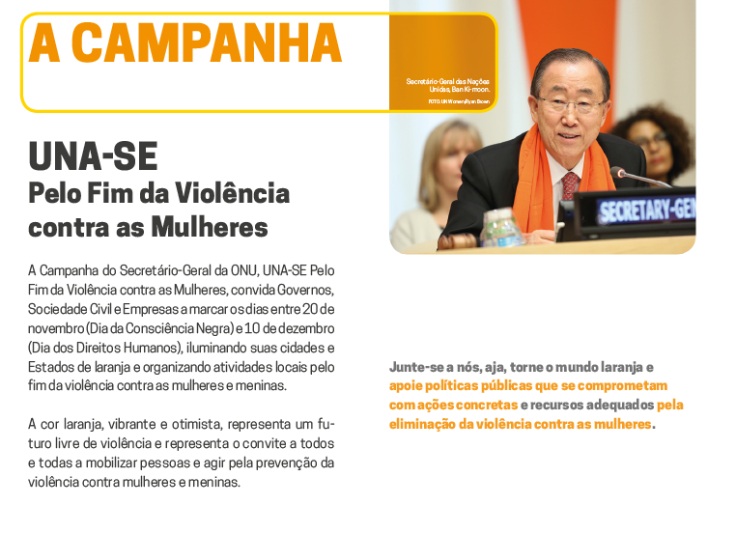

Slide 50
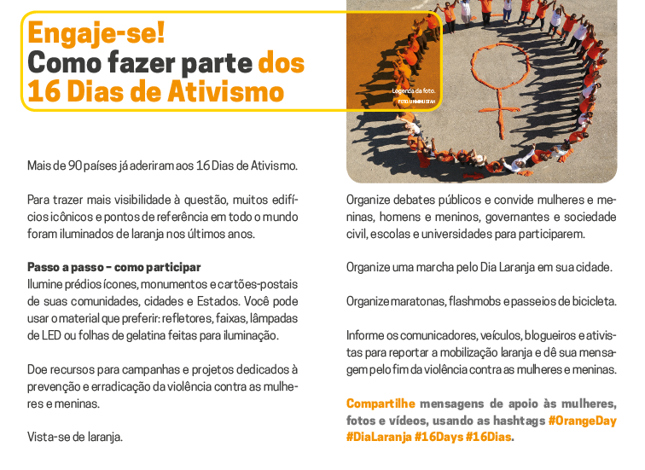

Slide 51
Perguntas e Respostas

Slide 52
Avalie a webpalestra de hoje:
https://goo.gl/forms/xSMaKlFM6l9IFS652

